Slide 1









CHÀO MỪNG CÁC CON
ĐẾN VỚI TIẾT HỌC VẦN

Slide 2
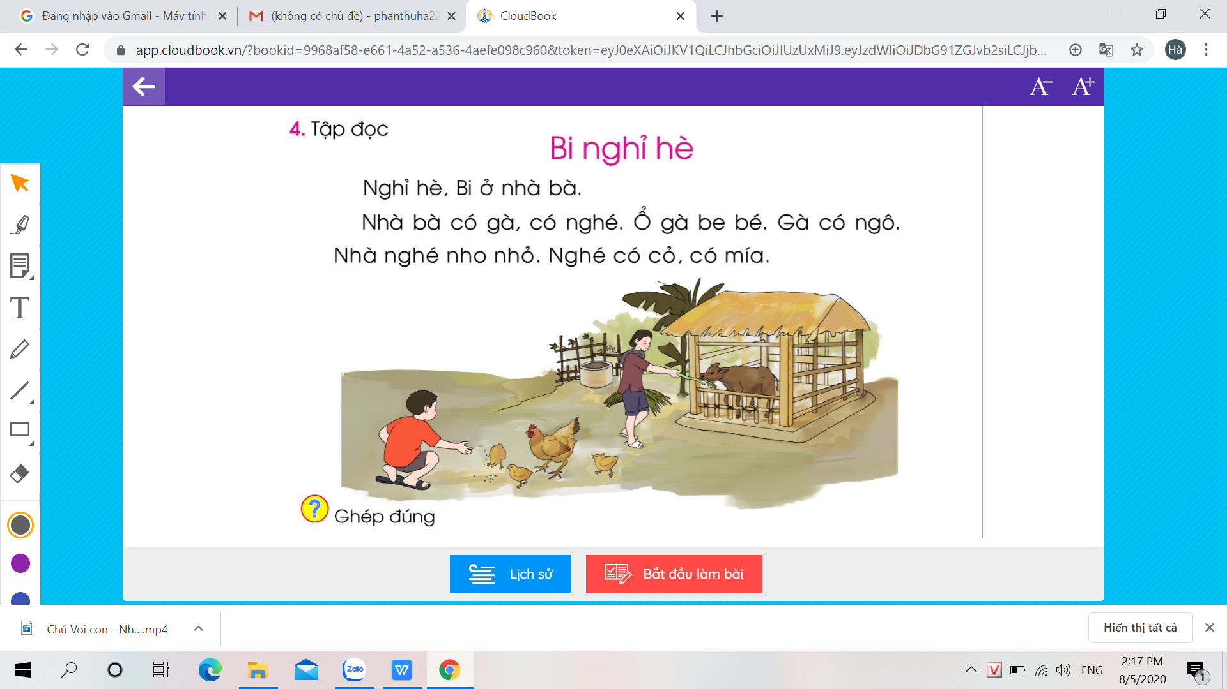

Slide 3
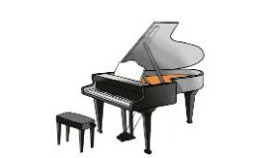
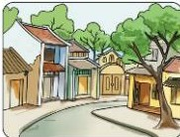
p p P P
ph ph PH Ph

Slide 4
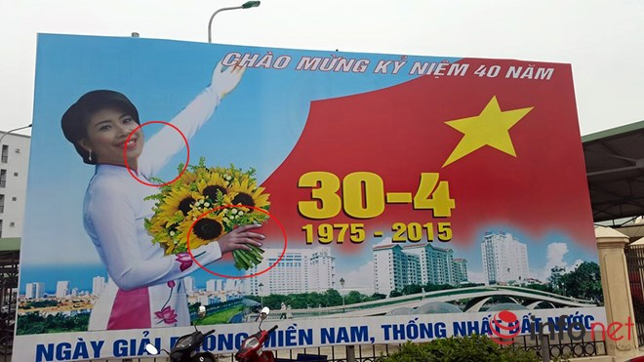
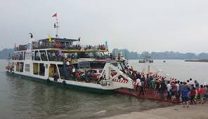
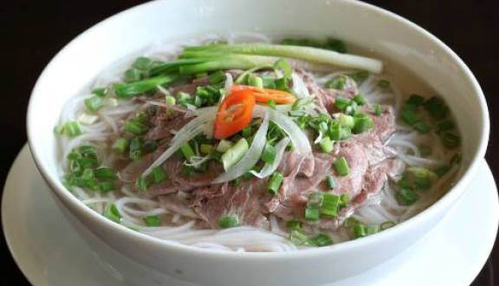
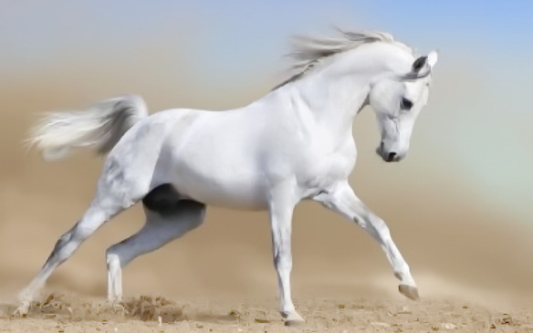

2.Gạch 1 gạch dưới tiếng có âm p.
Gạch 2 gạch dưới tiếng có âm ph
pa nô
phà
phở bò
phi
cà phê

Slide 5
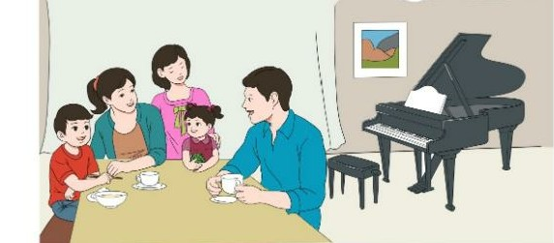

Slide 6
3. TËp ®äc
Nhµ d×
Nhµ d× Nga cã pi a n«.
C¶ nhµ Bi ®i phè, ghÐ nhµ d×, nghe pi a n«.
D× Nga pha cµ phª. Bè mÑ cã cµ phª. Bi cã phë. BÐ Li cã na.
pi
phè
pi .
pha phª.
phª
phë

Slide 7


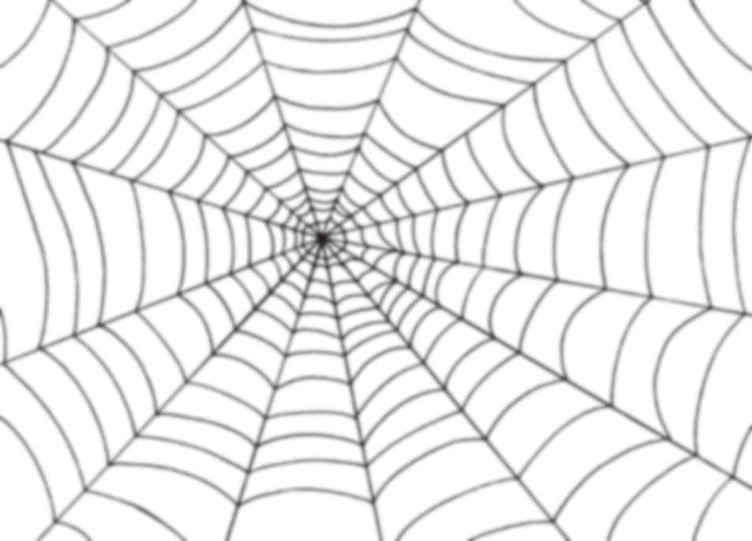

? GhÐp ®óng
a) Nhµ d× Nga
1) ®i phè, ghÐ nhµ d×.
b) C¶ nhµ Bi
2) cã pi a n«.

Slide 8


Thư giãn

Slide 9

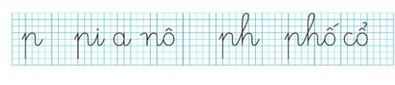


Tập viết

Slide 10



Tập viết

Slide 11


